Slide 1


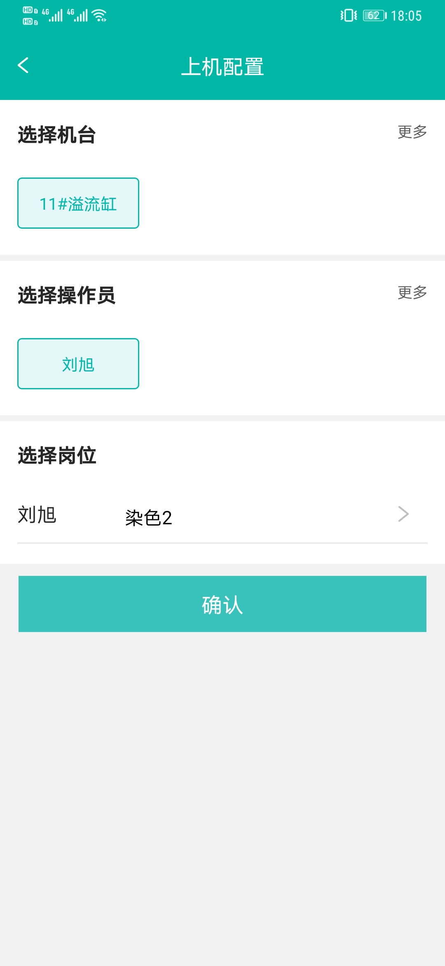
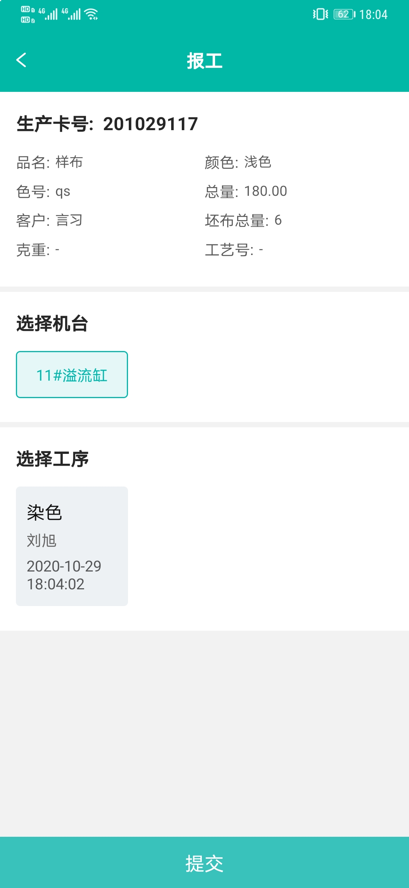
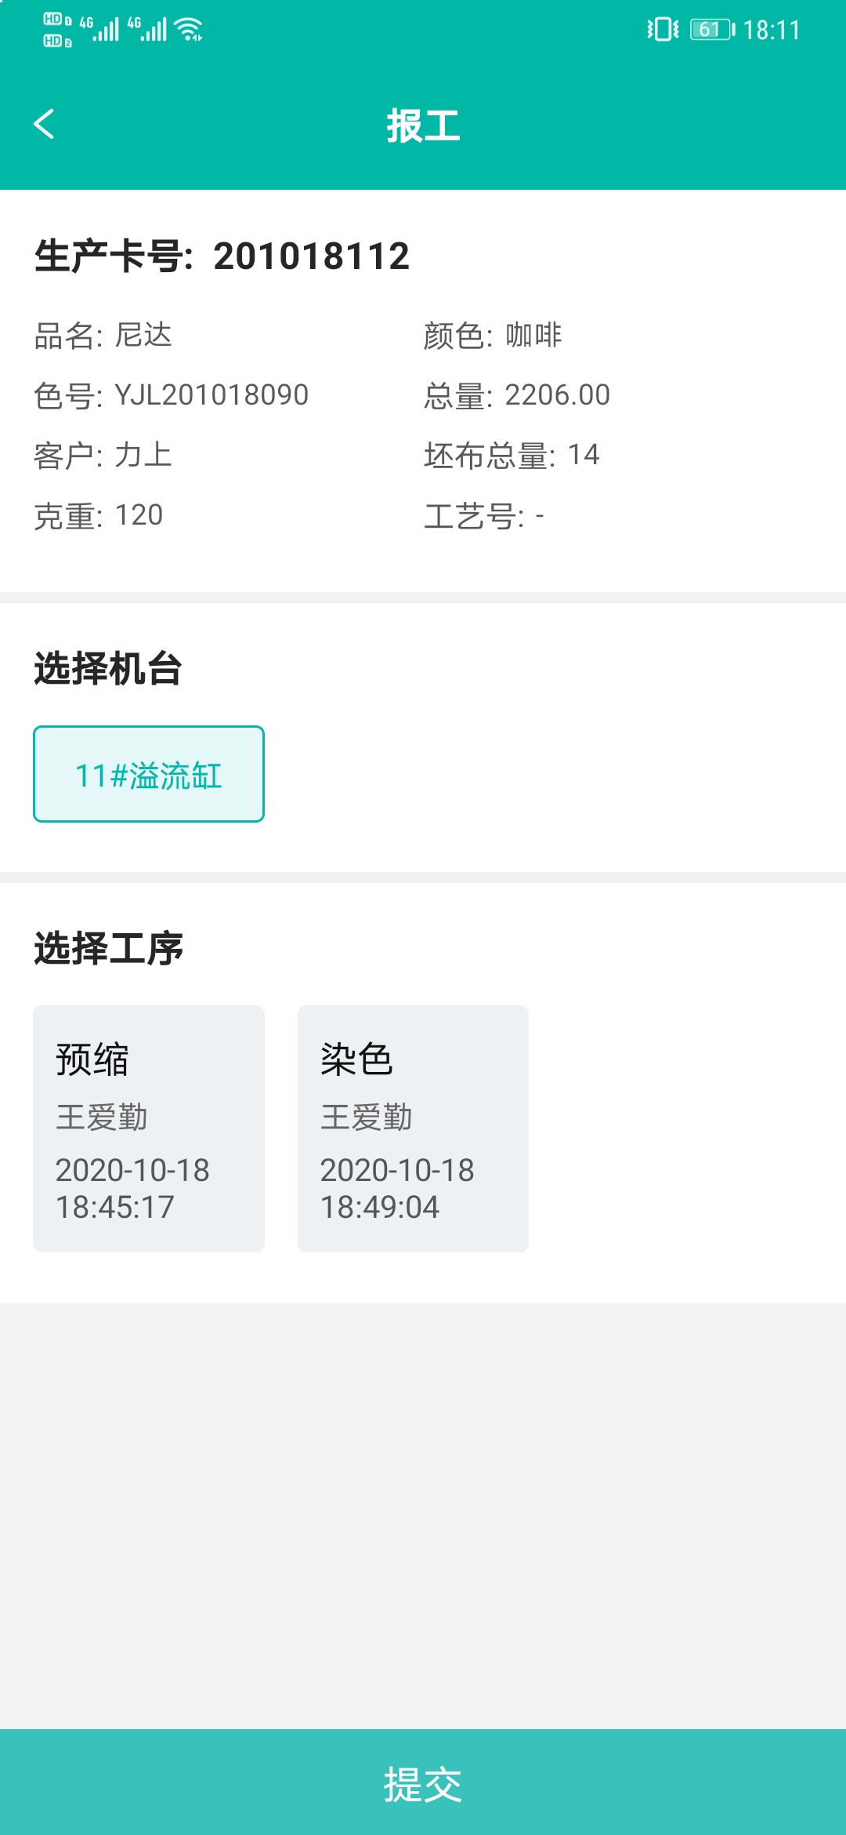
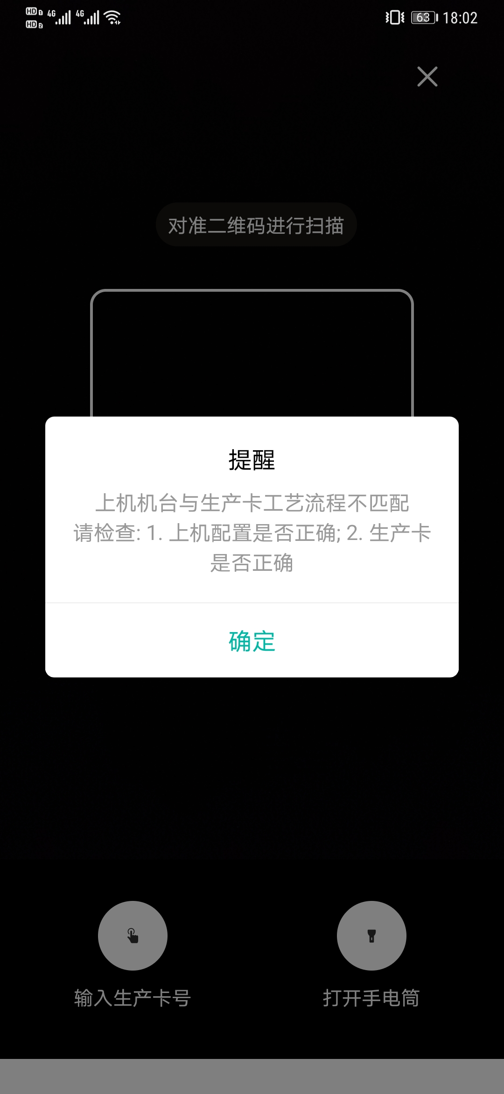
报工管理1.3.6
培训对象：工人/操作员 功能模块：扫码报工
上机配置->选择机台->设置操作员/->选择岗位
本人已报工
本人欲报工，工序被别人报了
机台包含的工序与生产卡工艺流程不匹配

Slide 2
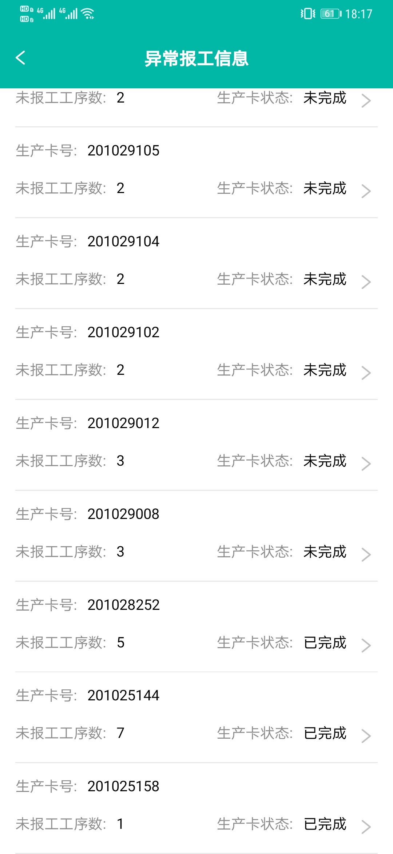
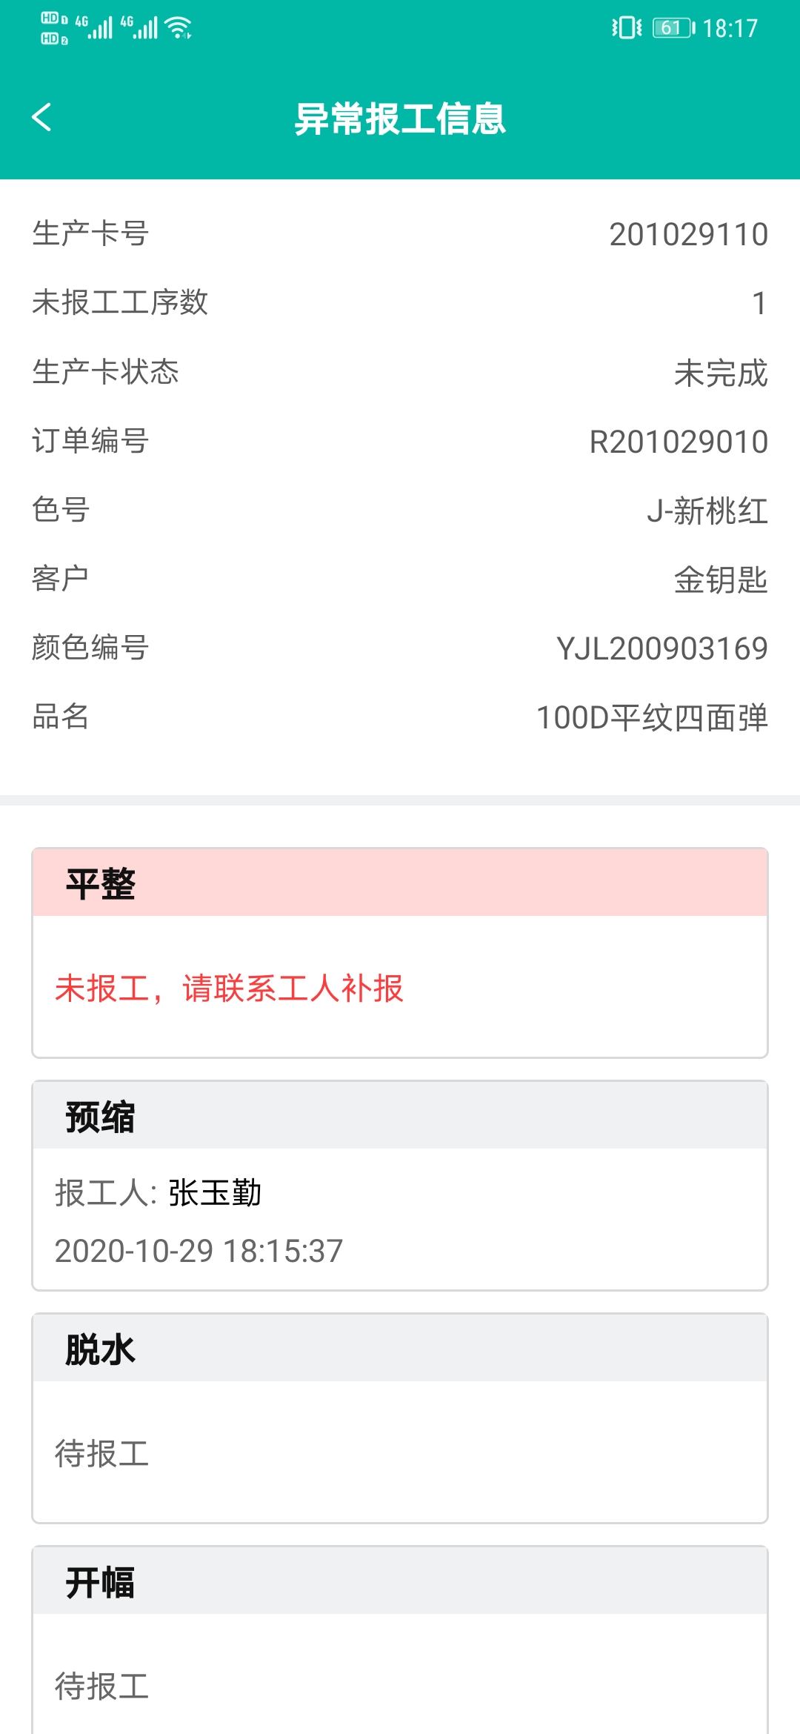
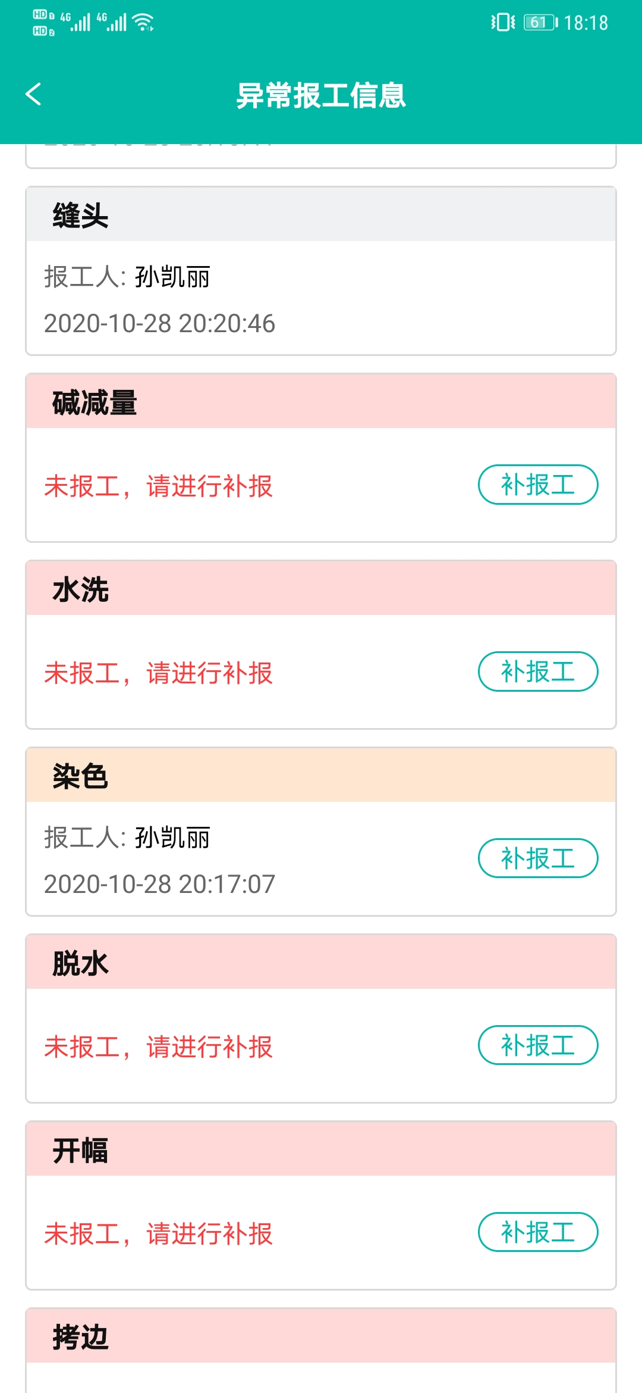
报工管理1.3.6
培训对象：主管 功能模块：异常报工信息
点击【异常报工信息】进入异常报工卡列表
未完成生产卡，督促工人补报
已完成生产卡，
主管进行补报工
该工序未报工
该颜色表示接班未报工
根据码布报工状态更新

Slide 3
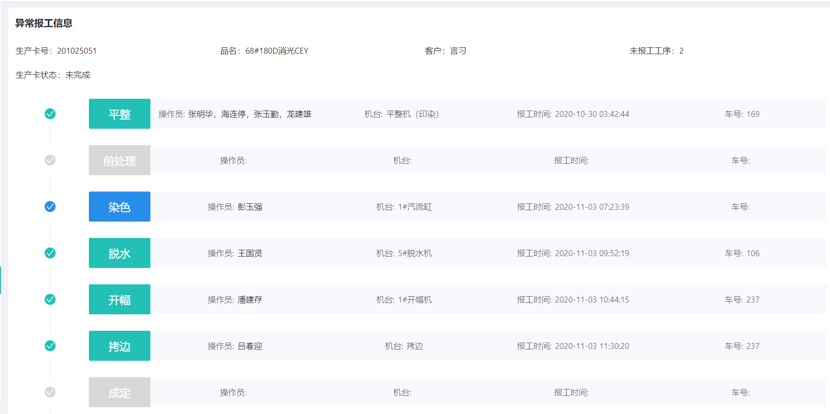
PC
培训对象：主管 功能模块：异常报工信息
未报工工序
接班未报工
已报工工序

Slide 4
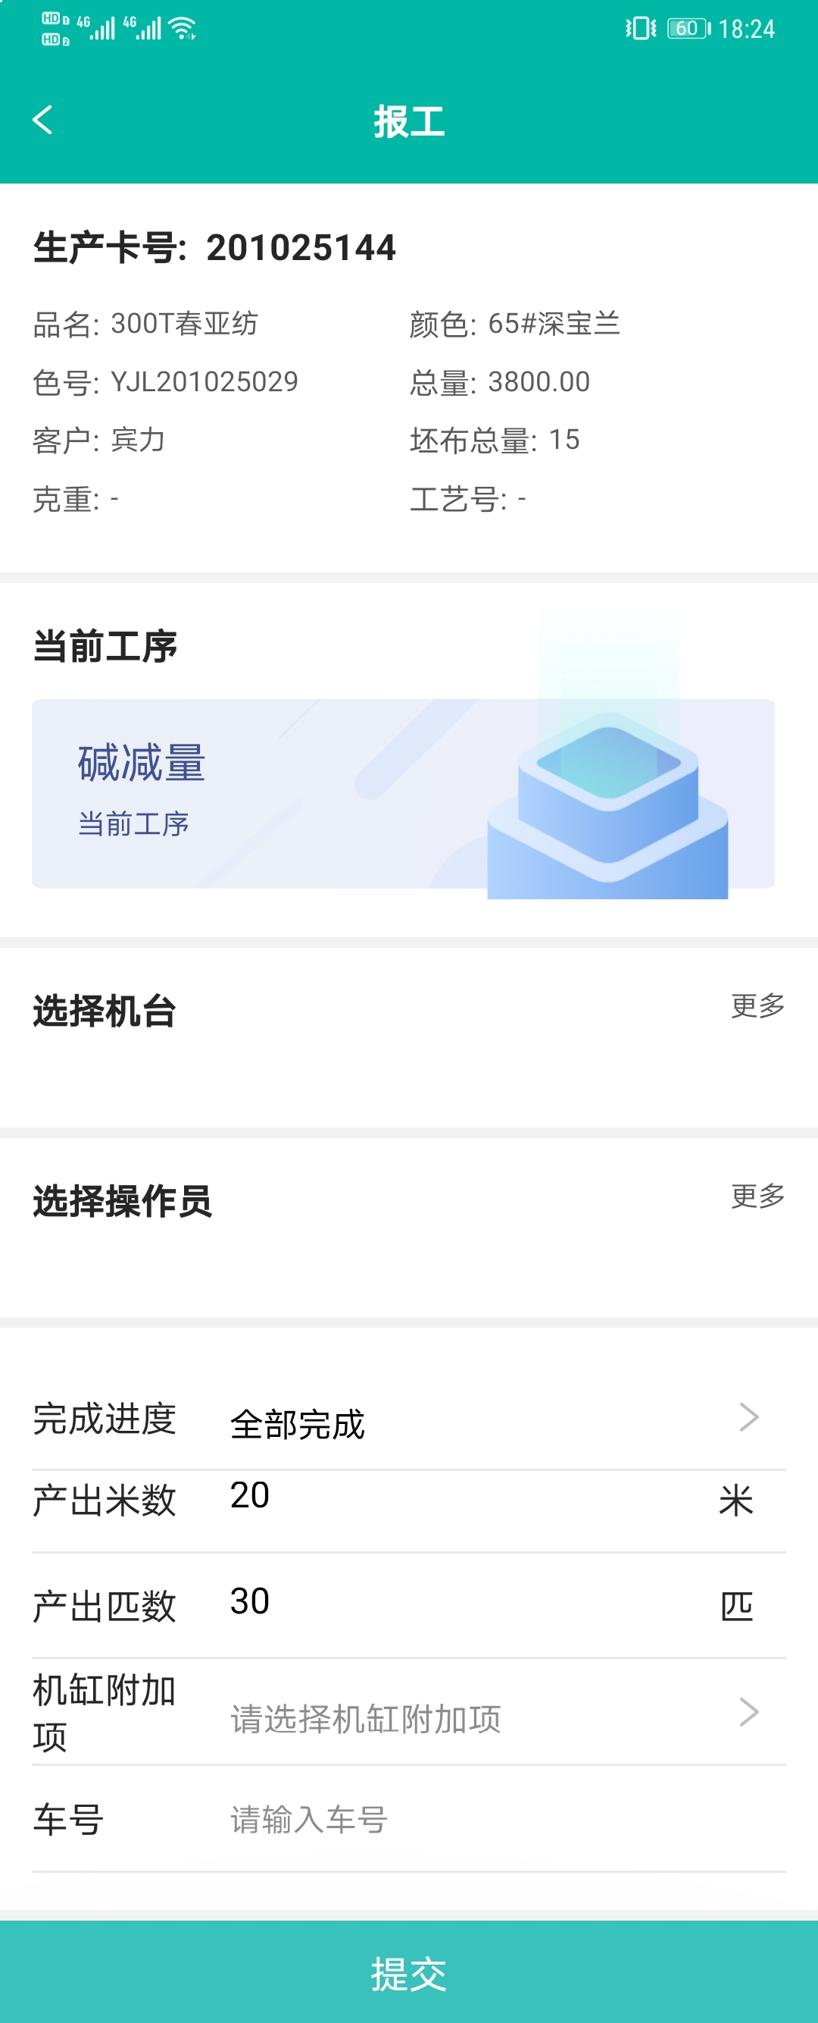
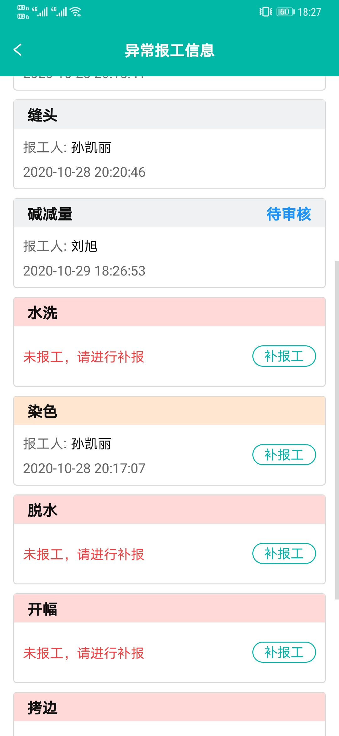
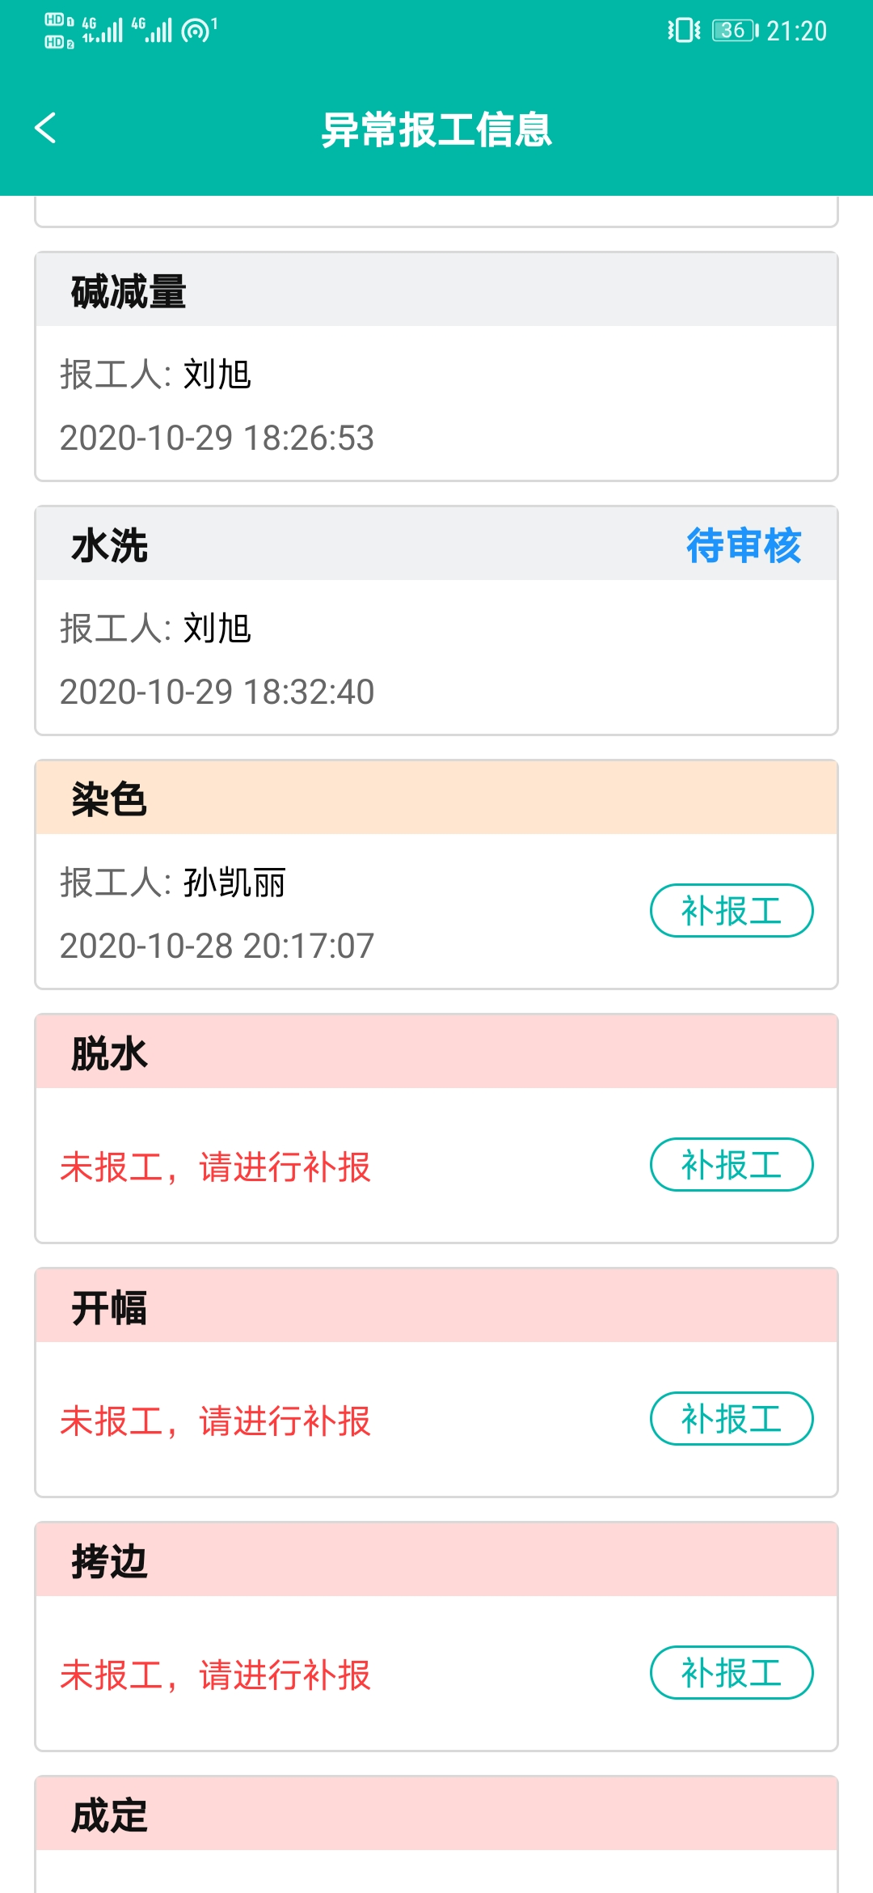
报工管理1.3.6
培训对象：主管 功能模块：异常报工信息/补报工
点击【异常报工信息】进入异常报工卡列表
填写报工信息
补报完显示-待审核
审核通过
审核不通过

Slide 5
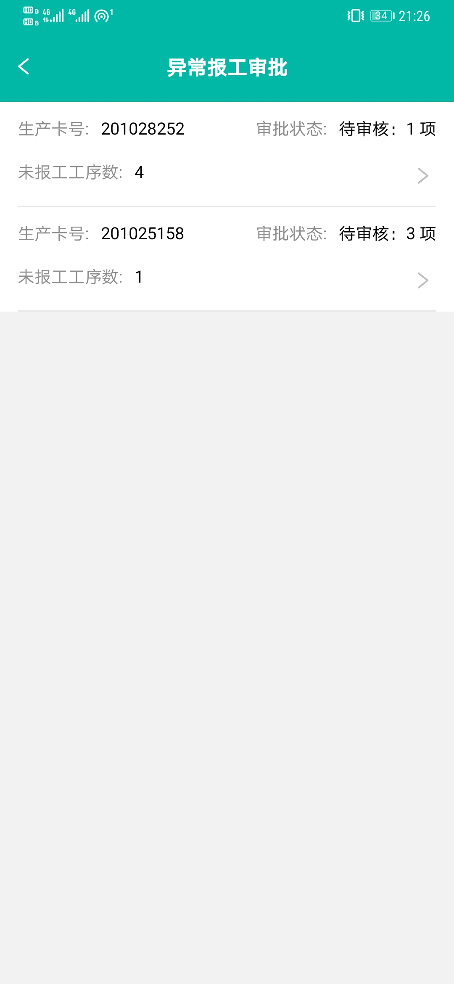
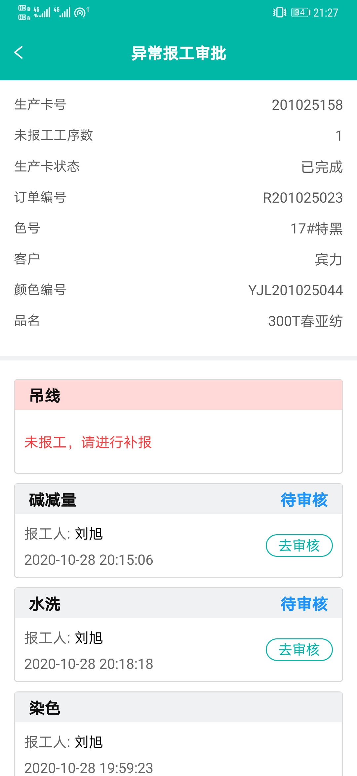
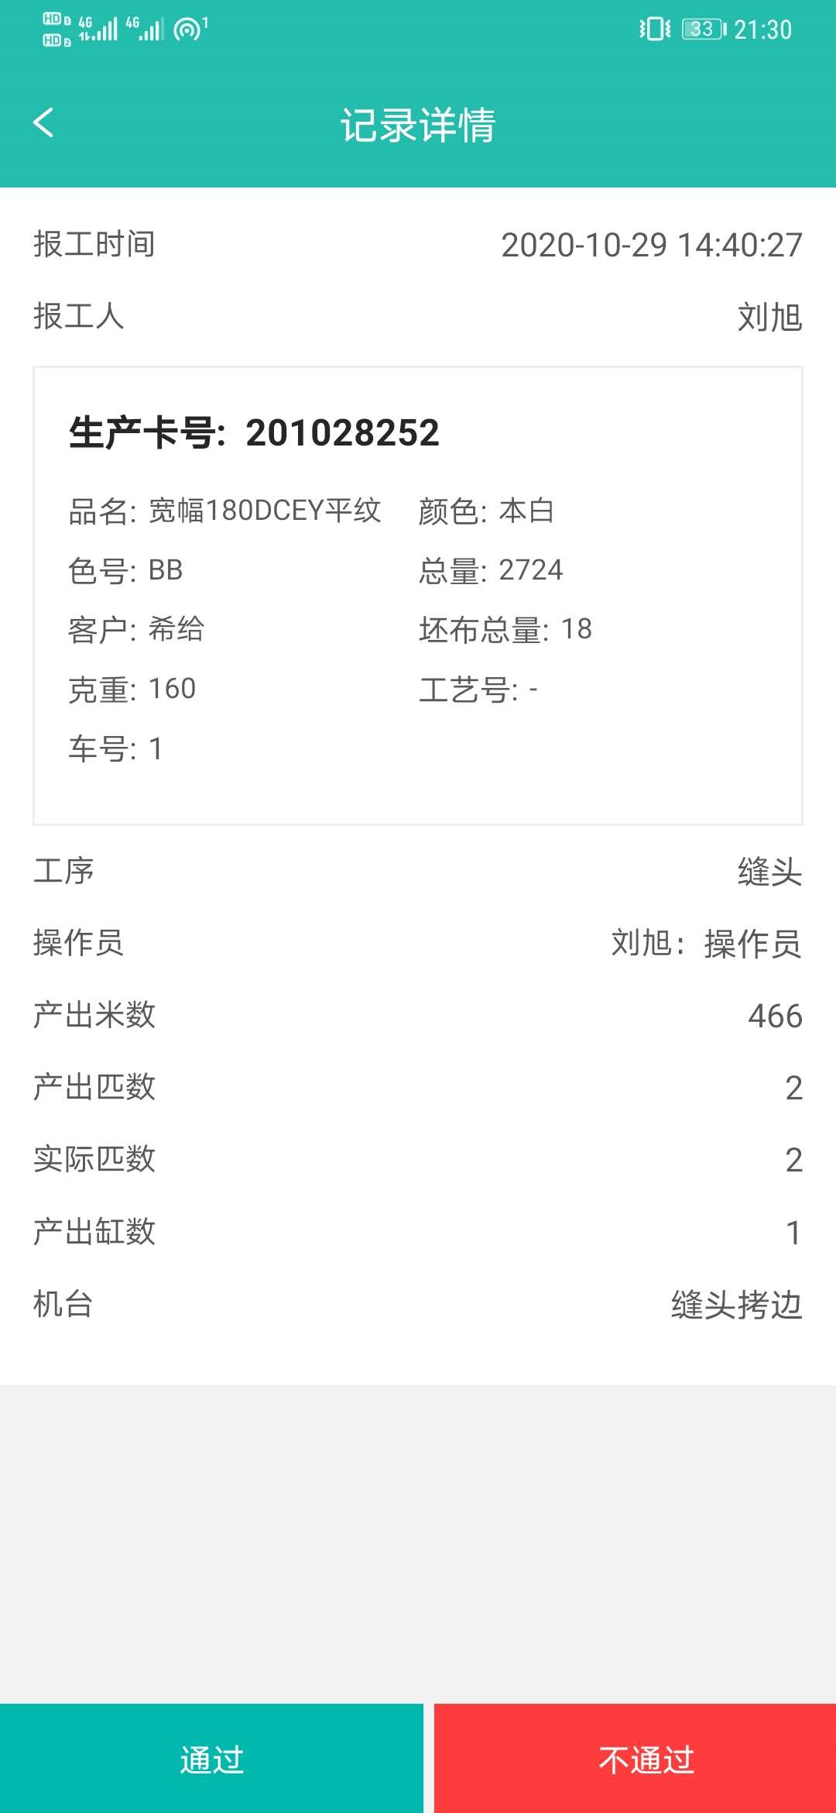
报工管理1.3.6
培训对象：王厂 功能模块：异常报工审批
点击【异常报工审批】进入异常报工卡列表
点击去审批进行审批
点击通过/不通过
整张卡未补报工的工序数

Slide 6
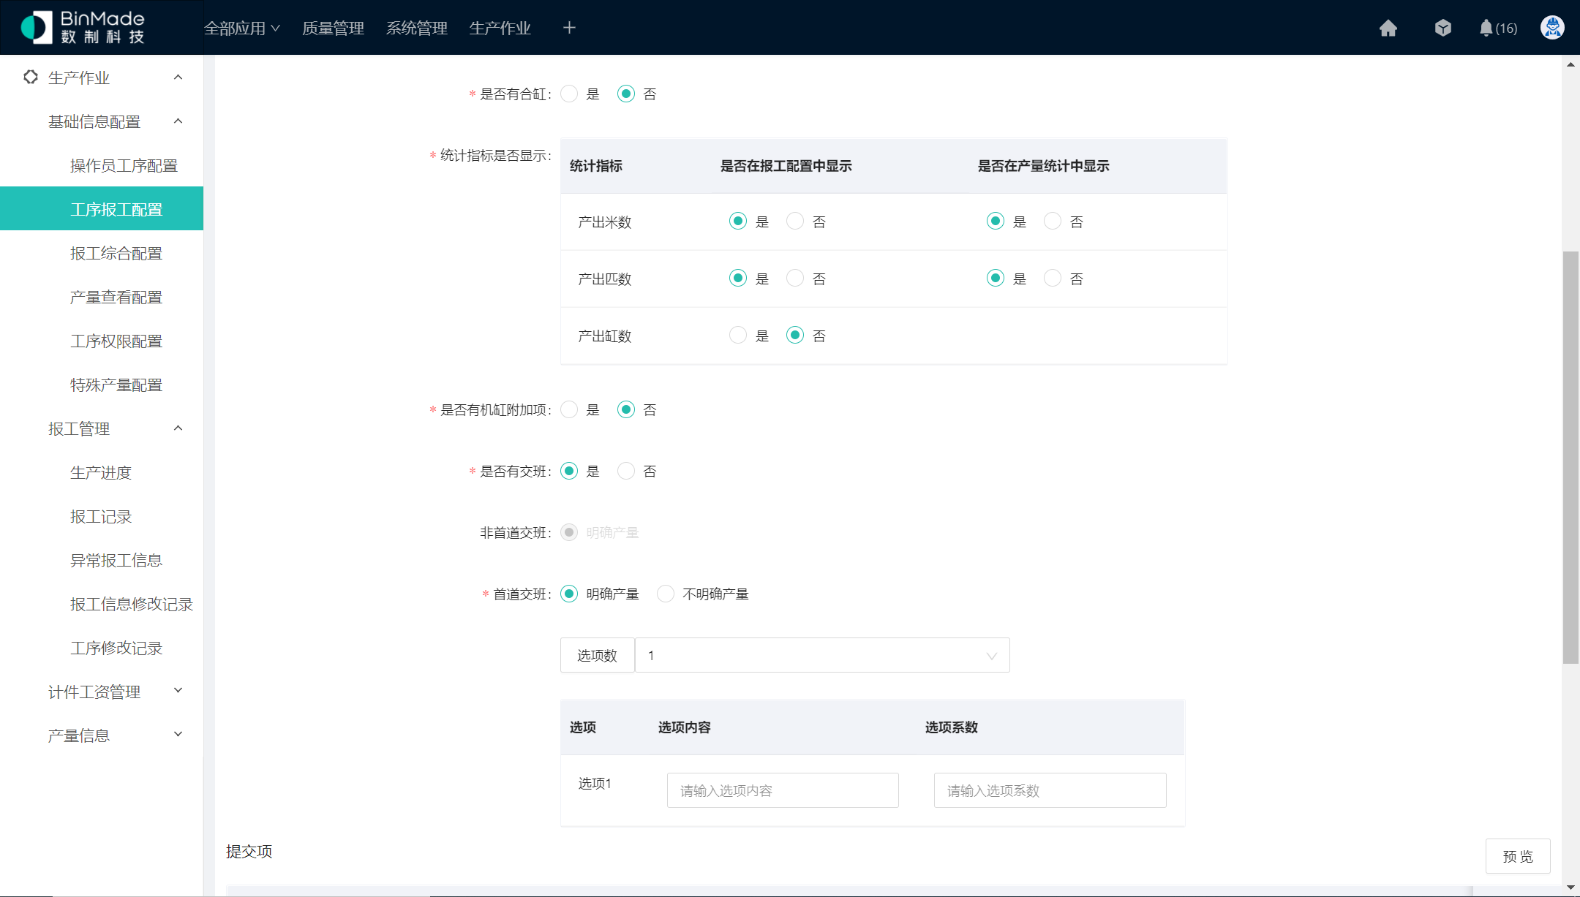
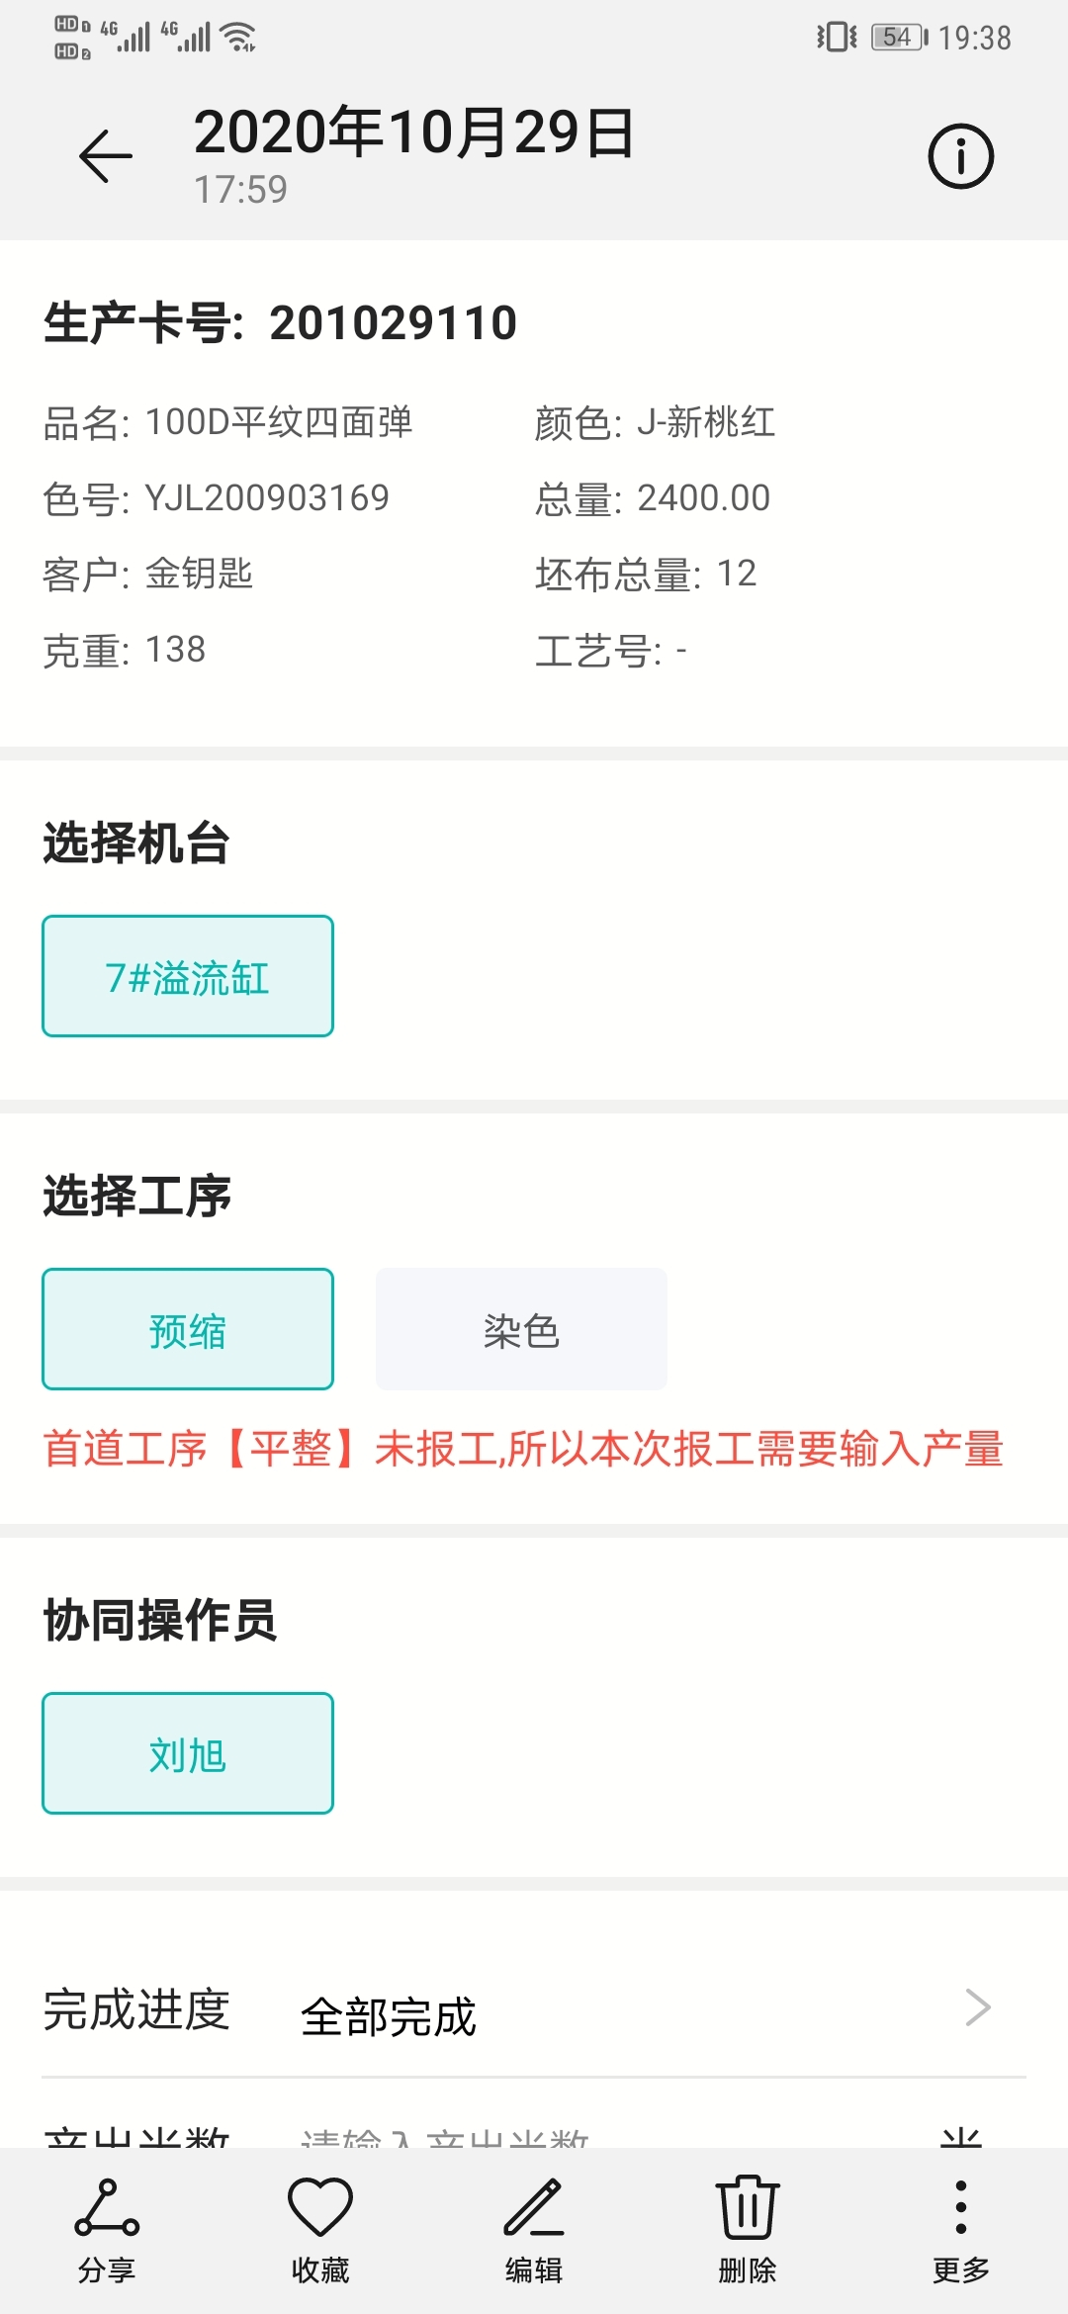
PC
培训对象：配置员 功能模块：首道工序交接班
根据工序是否有交班进行选择，
首道工序选择是否明确产量，
明确产量配置不同操作流程的系数
首道工序选择不明确产量后，首道工序交班工人报工时要填写产量信息。
首道未报工，生产卡第一次报工的工序要填写产量信息。

Slide 7
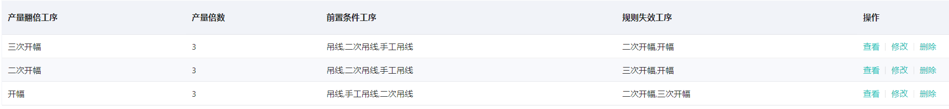
PC
培训对象：配置员 功能模块：特殊产量
或的逻辑（任意一个存在即触发判定特殊产量规则）
或的逻辑（任意一个存在即触发判定特殊产量规则）

Slide 8
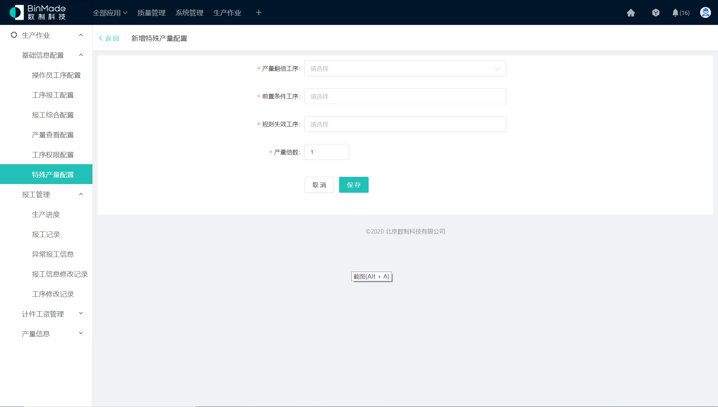
PC
培训对象：配置员 功能模块：特殊产量
单选（要翻倍的工序）
可多选
可多选（前置工序与产量翻倍工序中间存在则不翻倍）
输入要翻倍的产量倍数

Slide 9
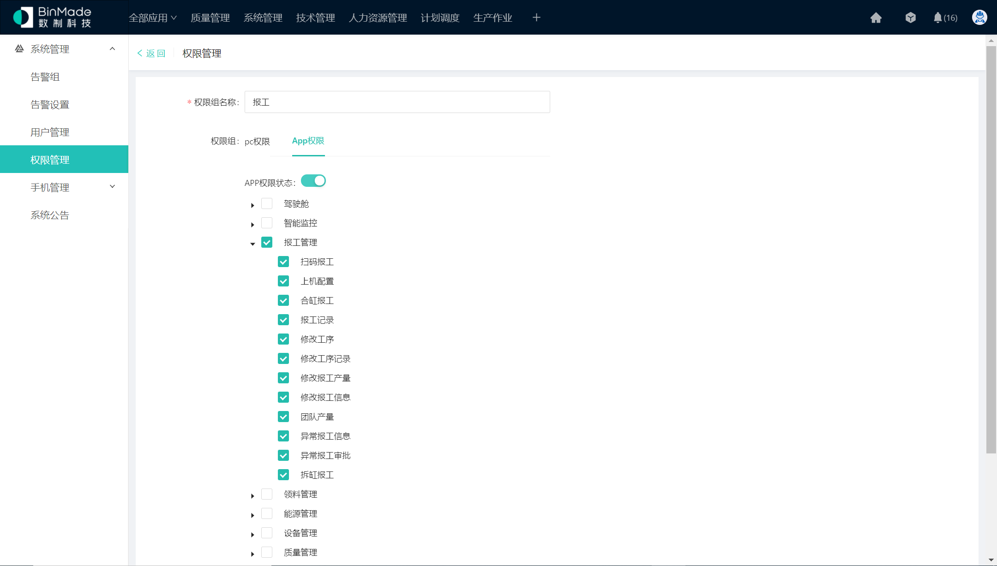
PC
培训对象：配置员 功能模块：权限管理
晚上主管下班了，工人要报工时候发现自己要报工的工序被别人报了/自己报工报错了但找不到主管修改，会找对样师傅给加这道工序再报——
1、给对样师傅开放修改报工信息权限，让其取消错误的报工，不要随便加工序。
2、规范流程，不准对样师傅加工序，要求第二工作日再找主管处理。
【异常报工信息】给主管开放、
【异常报工审批】给王厂开放

